Slide 1

Meta-Force
Plataforma Integral de Gestión de Gimnasios. Guía Oficial de Exposición Técnica y de Negocio.
Equipo:
Salvador B.
Mario G.
Samuel G.

Slide 2


Concepto Principal
Una plataforma SaaS completa y escalable diseñada para la gestión integral de instalaciones deportivas.
"Buenos días. Hoy os presentamos Meta-Force. Para la exposición vamos a guiarnos a través de este dashboard interactivo, donde podéis ver el acceso al código y al despliegue real."

Slide 3

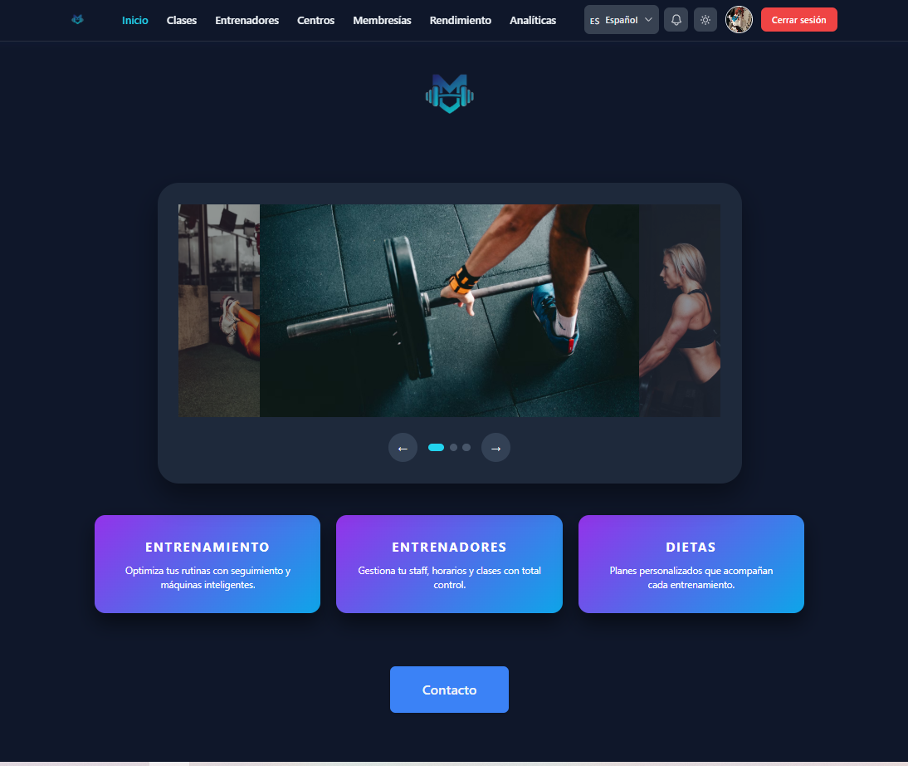
Portal Público
▹
Desarrollo Frontend construido sobre Angular 19.
▹
Diseño 100% responsivo y adaptativo para dispositivos móviles.
▹
Flujos seguros de registro e inicio de sesión para nuevos clientes.
▹
Optimización de rendimiento y experiencia de usuario fluida.

Slide 4
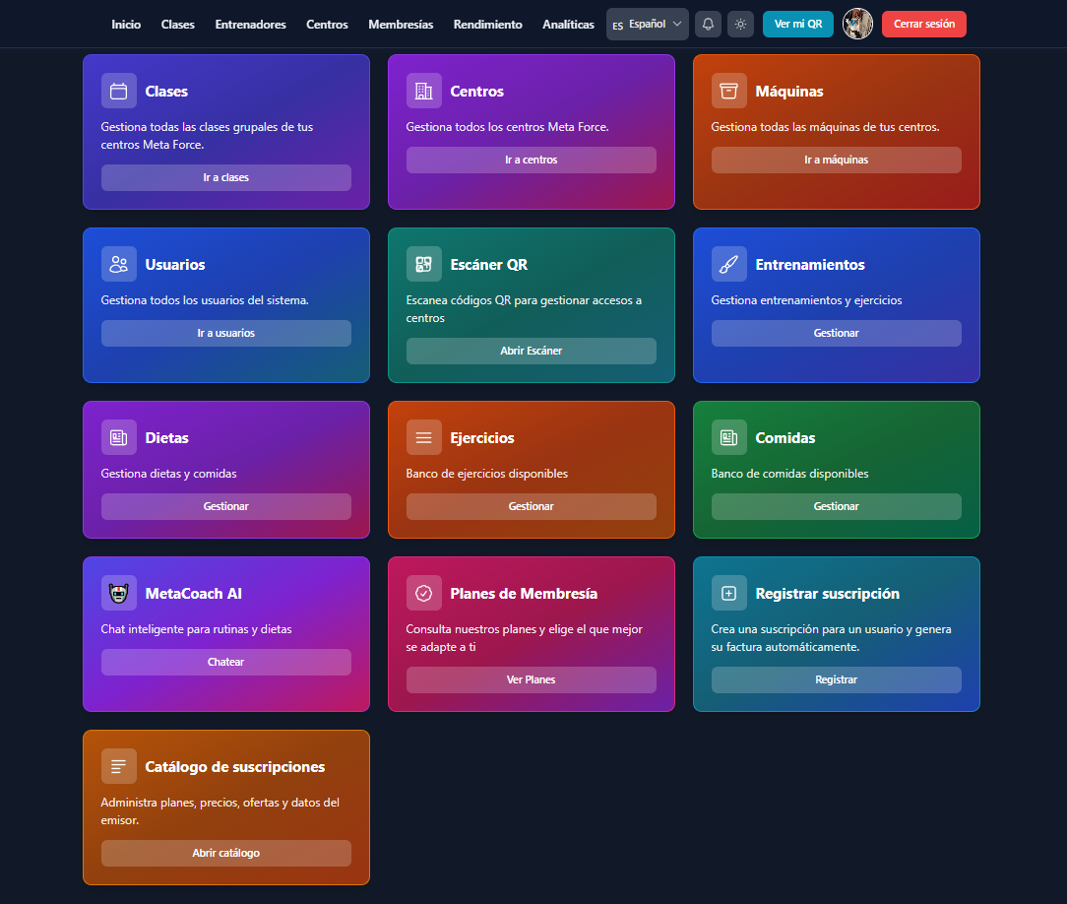

Consola de Control
▹
Panel exclusivo para el perfil de Superadmin.
▹
Monitorización de estadísticas clave del negocio en tiempo real.
▹
Control de usuarios activos y evolución de suscripciones mensuales.
▹
Alertas del sistema y métricas de crecimiento centralizadas.

Slide 5







Gestión de Operaciones
Centros
Clases
Horarios
Administración multi-sucursal con configuración independiente de aforos y recursos disponibles.
Catálogo dinámico de actividades dirigidas con asignación de instructores y capacidades.
Interfaz intuitiva con notificaciones visuales ante conflictos o guardado exitoso de calendarios.

Slide 6
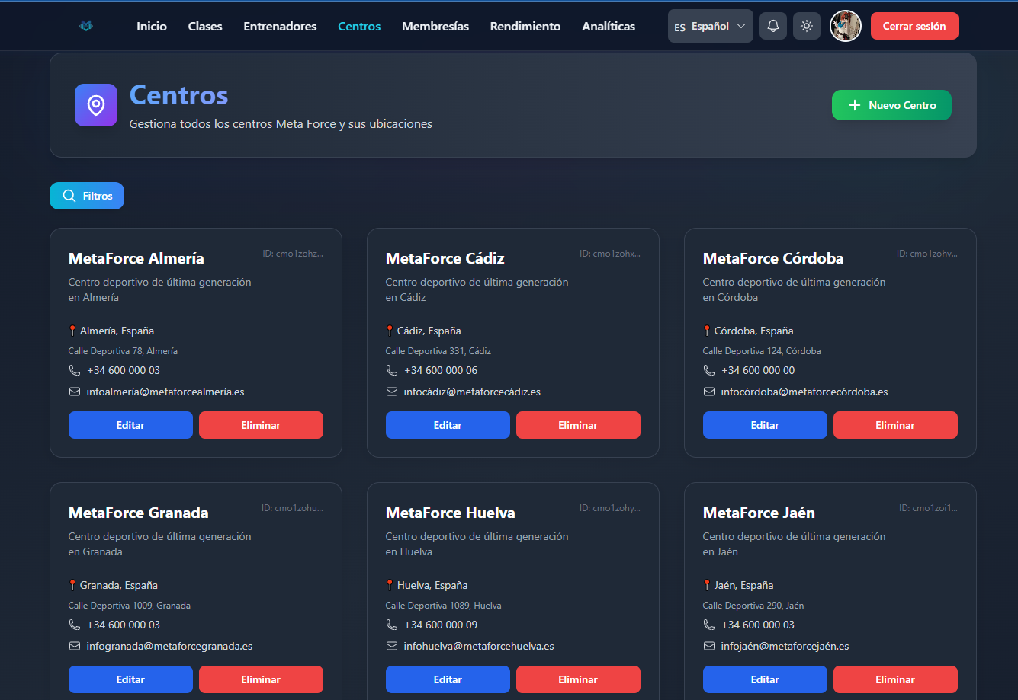
Gestión de Centros
▹
Administración multi-sucursal con configuración independiente de aforos y recursos.
▹
Asignación dinámica de instructores, actividades y control de capacidades en tiempo real.
▹
Visualización del equipamiento, tipos de máquinas y estado de mantenimiento.
▹
Calendarios interactivos de horarios con validación y avisos de conflictos.

Slide 7


Suscripciones y Facturación
Planes y Facturación PDF
Internacionalización (i18n)
Portal dedicado donde los usuarios pueden explorar y adquirir sus planes de suscripción. El sistema genera automáticamente facturas detalladas descargables en formato PDF para control fiscal y personal.
Plataforma traducida nativamente al Español, Inglés y Francés. La arquitectura de internacionalización permite cambiar de idioma en tiempo real sin necesidad de recargar la aplicación (Hot Swap).

Slide 8
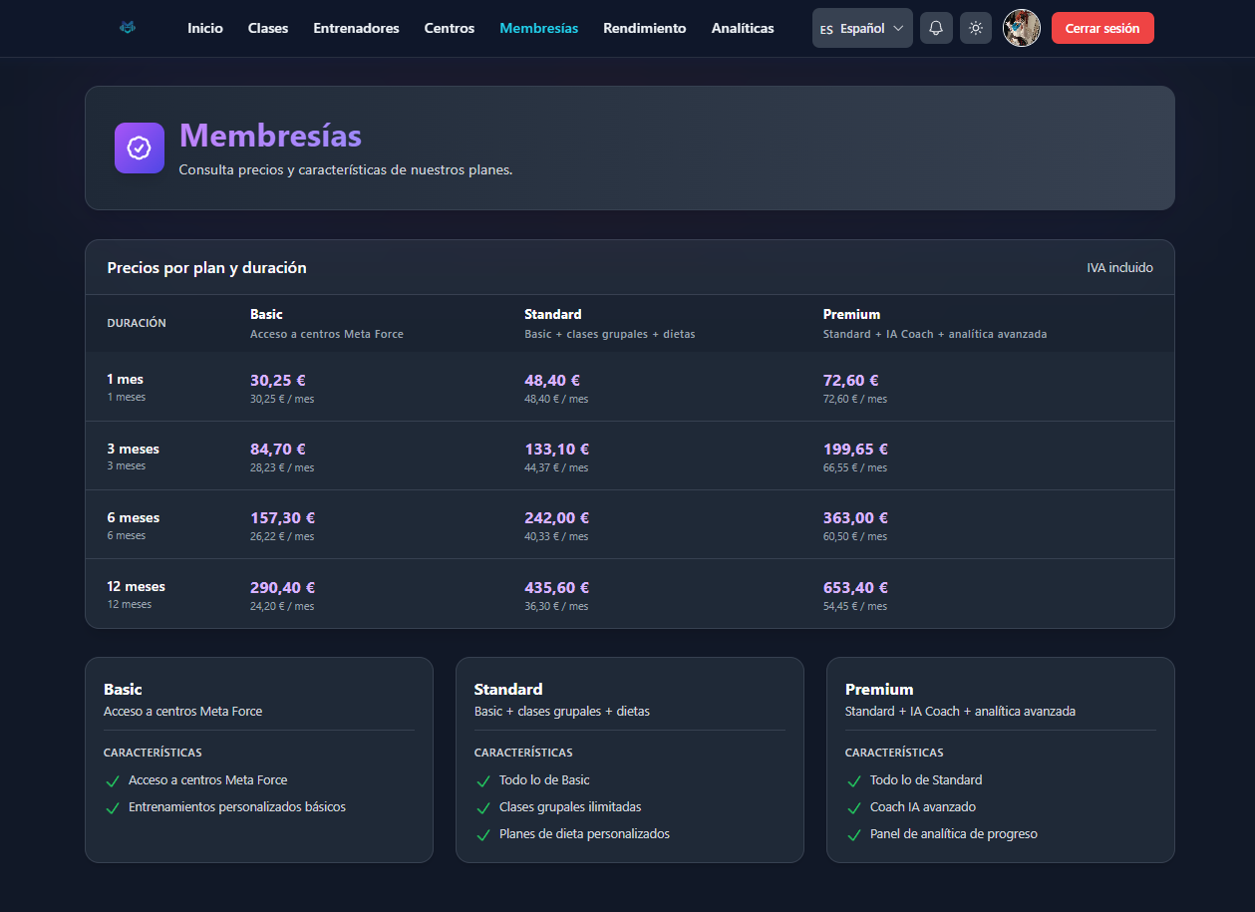
Suscripciones y Facturación
▹
Portal dedicado donde los clientes pueden explorar y adquirir planes de suscripción (Basic, Standard, Premium).
▹
Pasarela simulada integrada con numeración fiscal estable y cálculo dinámico de periodos.
▹
Generación automatizada de facturas en PDF almacenadas de forma segura en Supabase Storage.
▹
Envío automático de notificaciones de pago y facturas por correo electrónico mediante Resend.

Slide 9

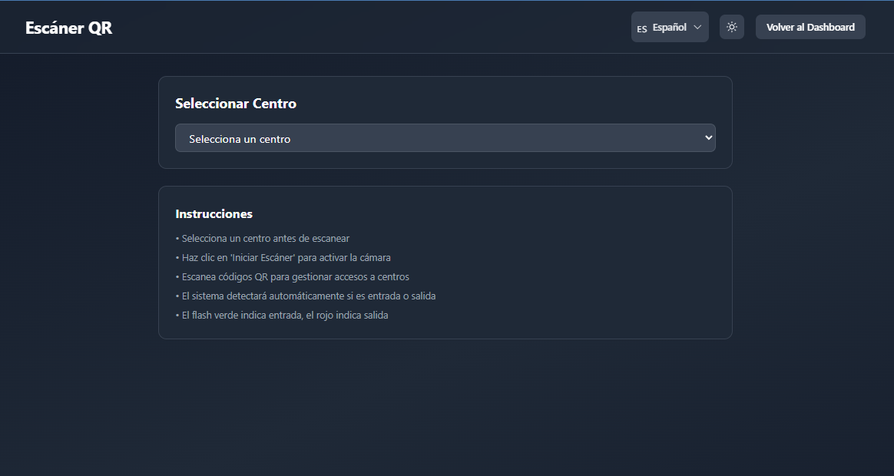
Control de Accesos - Lector Web
▹
Escáner integrado en la plataforma Web para uso del personal en la recepción del centro.
▹
Validación instantánea del código QR presentado por el cliente en tiempo real.
▹
Registro automático de la entrada/salida y actualización inmediata de aforo.

Slide 10
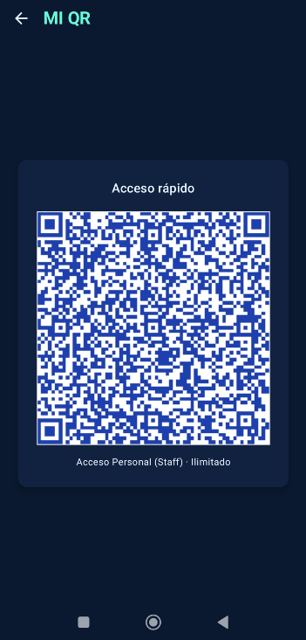
Control de Accesos - App Cliente
▹
Generación de códigos QR temporales y encriptados de forma segura desde la app móvil.
▹
Los códigos QR expiran en segundos y contienen firmas digitales validadas por el backend.
▹
Garantiza un control de acceso físico ágil y previene la suplantación de identidad.

Slide 11
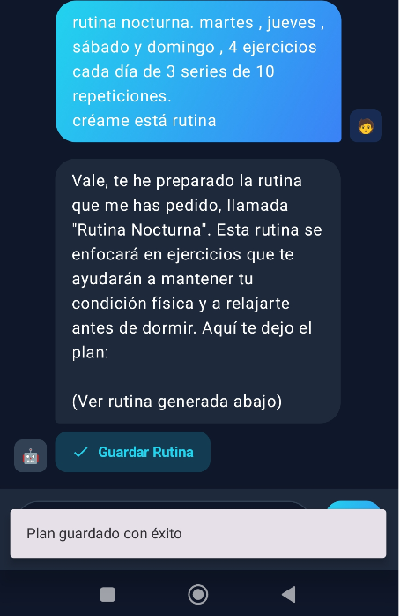
App Nativa - Asistente de Entrenamientos
Aplicación Android nativa desarrollada en Kotlin utilizando Jetpack Compose para un rendimiento óptimo. Integración de chat conversacional con Inteligencia Artificial (Groq / Llama 3) para generar rutinas personalizadas.
Los entrenamientos generados se guardan directamente en el perfil del usuario.

Slide 12
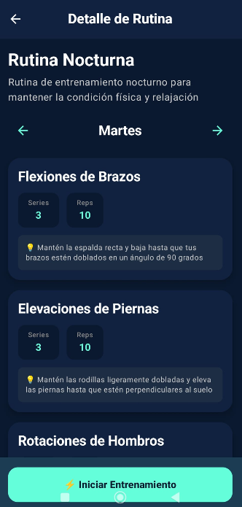
App Nativa - Asistente de Nutrición
Generación instantánea de dietas balanceadas e indicaciones nutricionales personalizadas. Navegación interactiva, consistente y almacenamiento local de la sesión mediante DataStore.
La IA analiza los requerimientos físicos del usuario para proponer el menú óptimo.

Slide 13
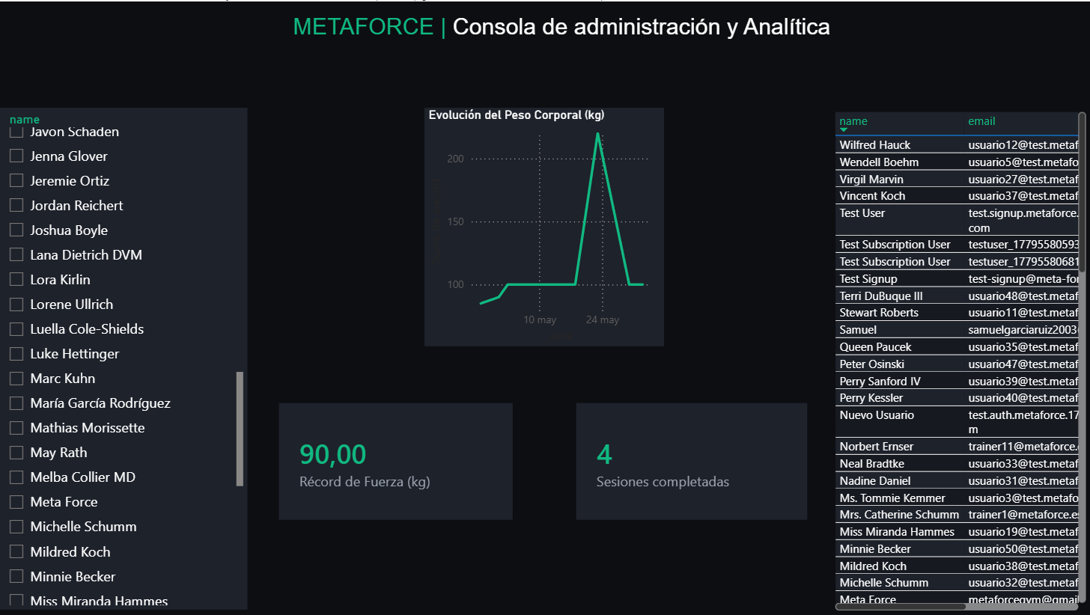

Business Intelligence - Panel Financiero
▹
Cuadro de mando analítico en Power BI Premium alimentado por un ETL en Python.
▹
Monitoreo avanzado de ingresos mensuales, distribución de planes y suscripciones activas.
▹
Visualización de tendencias de negocio para la toma de decisiones estratégicas.

Slide 14
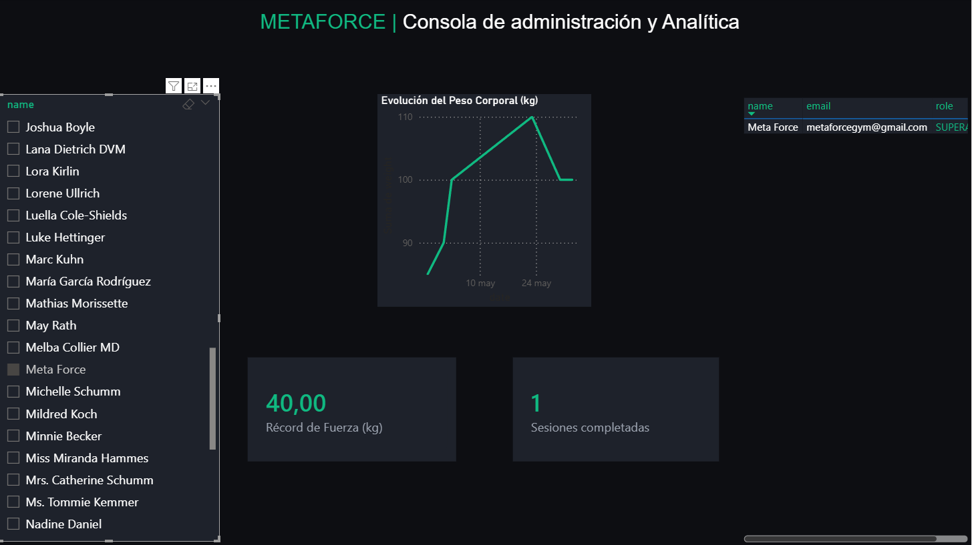
Business Intelligence - Rendimiento
▹
Análisis del comportamiento de los usuarios en los centros y evolución física general.
▹
Visualización detallada de aforos por franjas horarias y de mayor concurrencia.
▹
Ayuda a optimizar recursos, horarios de personal y planificación de clases dirigidas.

Slide 15
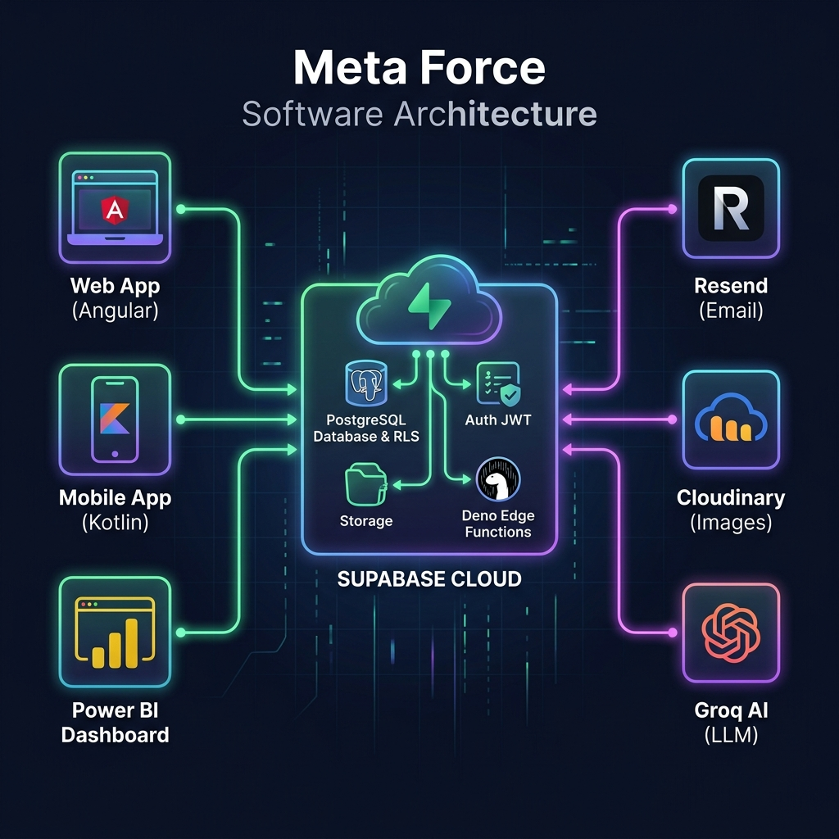

Arquitectura Física
▹
Clientes descentralizados desarrollados en Angular (Web) y Kotlin (Móvil).
▹
Backend gestionado (BaaS) operando sobre la infraestructura en la nube de Supabase.
▹
Resolución de peticiones complejas mediante Edge Functions (Deno / TypeScript).

Slide 16
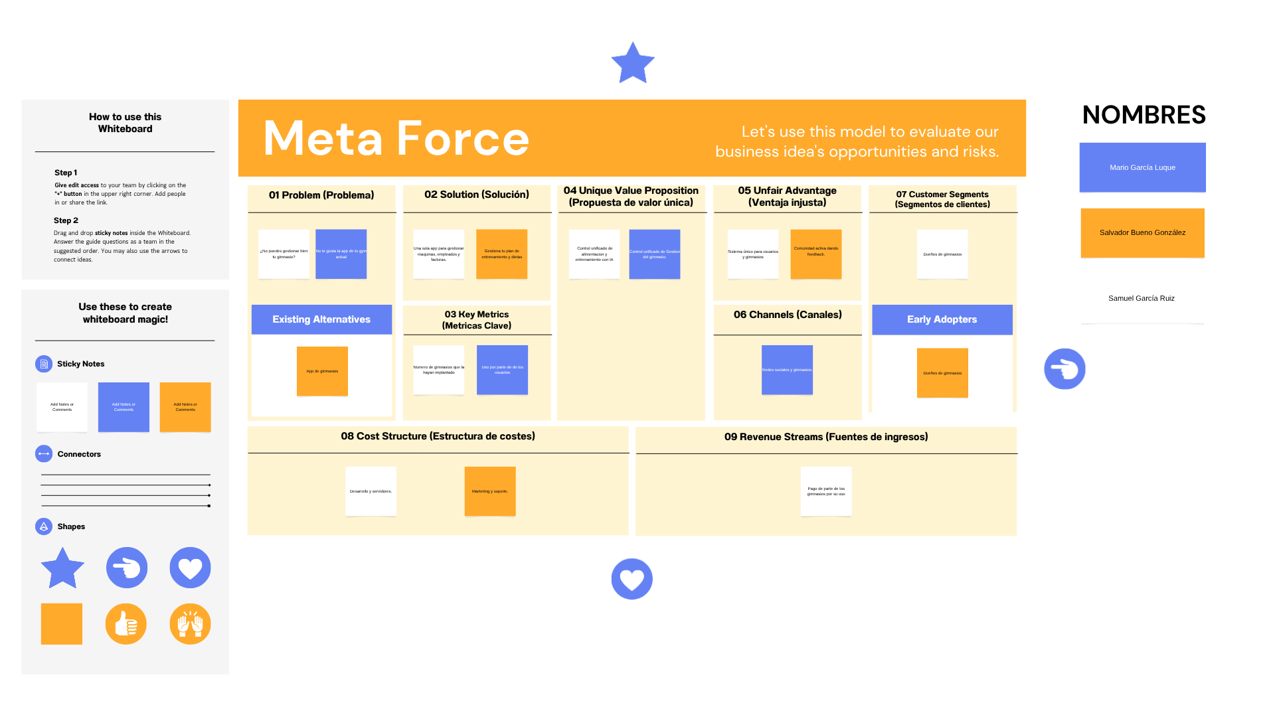
Viabilidad Económica
Análisis basado en el Lean Canvas. Proyección de escalabilidad mediante cloud computing para mantener costes operativos controlados.

Slide 17









Gestión Ágil
Metodología Scrum
Tablero Jira
GitHub Flow
Iteraciones de desarrollo estructuradas en Sprints de dos semanas, garantizando entregas incrementales de valor.
Organización milimétrica de tareas, asignación de responsabilidades individuales y trazabilidad del proyecto.
Coordinación del código fuente mediante Pull Requests, evitando bloqueos y facilitando la integración continua.

Slide 18
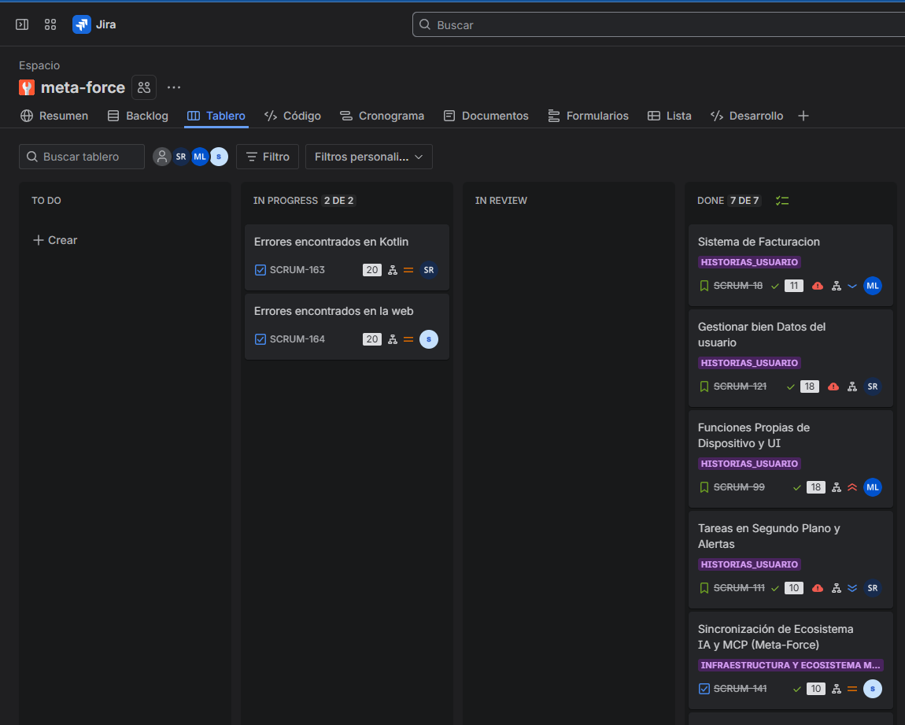
Gestión del Proyecto - Tablero Jira
▹
Planificación y seguimiento continuo del proyecto utilizando Jira Software.
▹
Organización de sprints bimensuales con asignación y estimación de tareas.
▹
Flujo de trabajo estructurado y transparente para todo el equipo de desarrollo.
▹
Control completo del backlog y visualización clara del progreso de tareas.

Slide 19
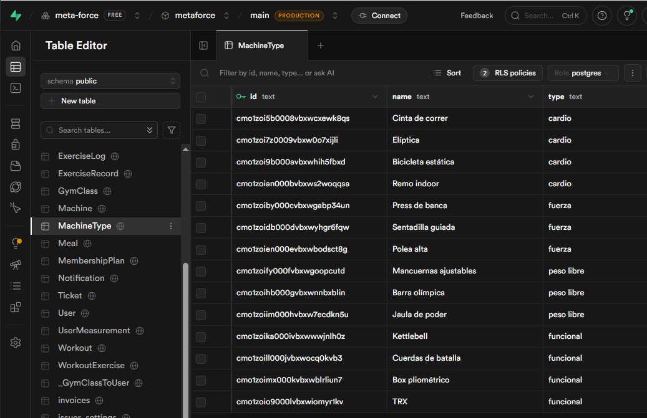
Seguridad de Datos
▹
Consola de Supabase protegida mediante políticas RLS (Row Level Security).
▹
Aislamiento criptográfico de registros para asegurar la privacidad del cliente.
▹
Garantía técnica de que cada usuario únicamente puede leer y mutar su propia información.

Slide 20
Fin de la Presentación
Meta-Force es una plataforma completa, robusta y completamente funcional. Quedamos a vuestra disposición para cualquier duda.

